Slide 1
NATURAL COMPUTATION · SIMULATED ANNEALING
Optimierung von Aktivierungs-
funktionen als Layout-Suche
Input
Hidden
Output
Basic ANN · feste Benchmarks · Simulated Annealing über diskrete AF-Verteilungen
state = activation layout
score = val loss
ein Zustand ist keine Gewichtsmatrix, sondern eine AF-Belegung
Bewertung nach kurzem Kandidatentraining
AF distribution optimization · Simulated Annealing
01

Slide 2
ANSATZ
Die Problemformulierung trennt Gewichtstraining und Layoutsuche.
Gradient Descent
Simulated Annealing
Final Evaluation
optimiert Gewichte und Biases innerhalb eines festgelegten Netzes
optimiert die diskrete Verteilung der Aktivierungsfunktionen
trainiert ausgewählte Layouts unter identischen Bedingungen neu
layout L = [f₁, f₂, …, fₙ] mit fᵢ ∈ AF-Set
SA bewegt sich im Raum dieser diskreten Layouts
AF distribution optimization · Simulated Annealing
02

Slide 3
BENCHMARK-FRAME
Der experimentelle Rahmen ist fixiert.
Problem
Topology
Training
Role
concentric_circles
2-8-1
100 ep.
easy: sichtbarer Lernprozess
iris
4-8-3
150 ep.
medium: Mehrklassenproblem
crossing_spirals
6-16-16-1
250 ep.
hard: aktuelle Grenze des Setups
AF-Set = { ReLU, GELU, Sigmoid, tanh, Swish, Identity }
gleicher Aktivierungsraum für alle offiziellen Benchmarks
AF distribution optimization · Simulated Annealing
03

Slide 4
KODIERUNG
Ein Layout kodiert jede Hidden-Neuron-Aktivierung explizit.
homogeneous
mixed
layer fill
relu · relu · relu · relu · relu · relu · relu · relu
relu · tanh · relu · sigmoid · swish · relu · gelu · identity
swish · swish · swish · swish · swish · swish · swish · swish
Homogene Layouts sind Baselines: eine AF für alle Neuronen.
Gemischte Layouts erlauben lokale Spezialisierung innerhalb einer Schicht.
Das Layout bleibt während eines Trainingslaufs fix; nur die Gewichte ändern sich.
AF distribution optimization · Simulated Annealing
04

Slide 5
NEIGHBORHOOD 1
`set_neuron` erzeugt eine kleine lokale Mutation.
before
after
relu · relu · relu · relu · relu · relu · relu · relu
set:L1:3:tanh
relu · relu · relu · tanh · relu · relu · relu · relu
Interpretation
Ein einzelnes Neuron bekommt eine andere Aktivierungsfunktion. Das ist fein granular und gut für lokale Suche.
AF distribution optimization · Simulated Annealing
05

Slide 6
NEIGHBORHOOD 2
`swap_neurons` verändert Positionen, aber nicht die AF-Menge.
before
after
relu · tanh · relu · sigmoid · swish · relu · gelu · identity
swap:L1:1:4
relu · swish · relu · sigmoid · tanh · relu · gelu · identity
Interpretation
Die Verteilung bleibt gleich, aber die Platzierung im Netz ändert sich. Das testet Struktur ohne neue AF-Anzahl.
AF distribution optimization · Simulated Annealing
06

Slide 7
NEIGHBORHOOD 3
`fill_layer` ist ein größerer struktureller Sprung.
before
after
relu · tanh · relu · sigmoid · swish · relu · gelu · identity
fill:L1:swish
swish · swish · swish · swish · swish · swish · swish · swish
Interpretation
Eine komplette Hidden-Schicht wird neu belegt. Das ist gröber, kann aber Plateaus schneller verlassen.
AF distribution optimization · Simulated Annealing
07

Slide 8
SCORING
Jeder Kandidat wird über Validation Loss bewertet.
1
2
3
4
5
Layout
Init
Train
Validate
Score
AF-Belegung wählen
Modell mit Seed
candidate epochs
Loss / Accuracy
kleiner ist besser
score(L) = validation_loss(train_short(model(L)))
Testdaten werden erst nach der Suche für die finale Bewertung genutzt
AF distribution optimization · Simulated Annealing
08

Slide 9
ACCEPTANCE
Die Annealing-Entscheidung balanciert Verbesserung und Exploration.
Besserer Kandidat
Schlechterer Kandidat
Best Layout
wenn Δ ≤ 0: akzeptieren
wenn Δ > 0: eventuell akzeptieren
bestes Layout bleibt separat gespeichert
p = exp(-Δ / T)
Tₖ₊₁ = α · Tₖ
hohe Temperatur erlaubt Exploration
Temperatur sinkt über die Suche
AF distribution optimization · Simulated Annealing
09

Slide 10
FINAL EVALUATION
Nach SA werden Layouts fair gegeneinander neu trainiert.
start
best
end
random
baseline
Startlayout
SA-Best
Endlayout
Random
Single-AF
same seeds · same epochs · same learning rate · same split
nur so ist Startlayout vs. SA-Best vs. Baseline fachlich vergleichbar
AF distribution optimization · Simulated Annealing
10

Slide 11
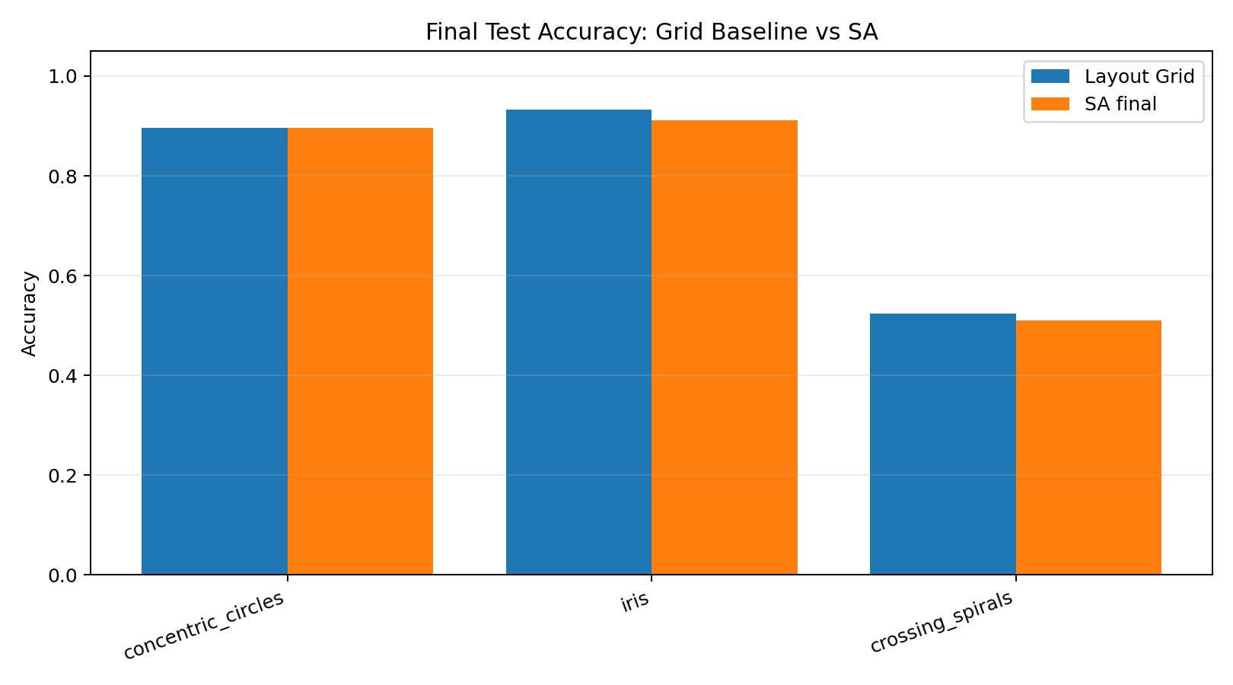
EVIDENCE
Aktuelle Ergebnisse: einfacher Fall stabil, harter Fall offen.
concentric_circles
SA-Best und Grid-Baseline liegen nach finalem Training gleichauf.
iris
SA findet brauchbare Layouts, Grid bleibt aktuell stärker.
crossing_spirals
Ergebnisse nahe Zufall; zuerst Trainingstuning nötig.
AF distribution optimization · Simulated Annealing
11

Slide 12
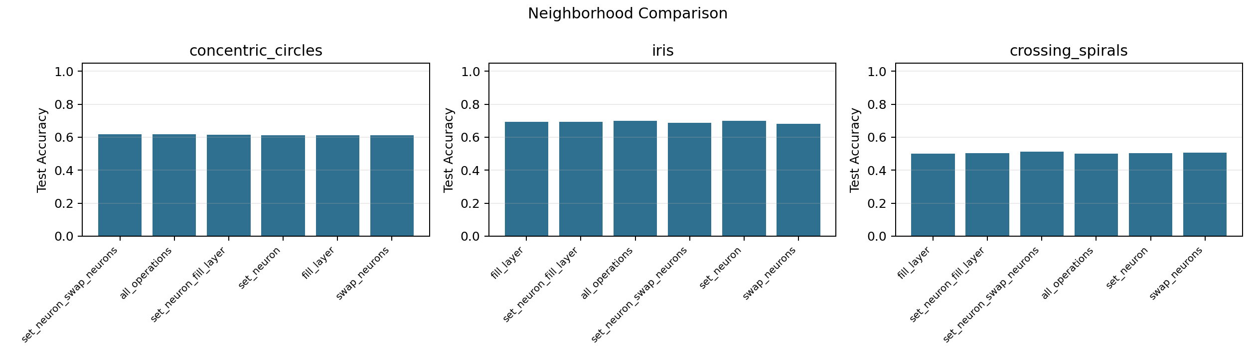
OPERATORVERGLEICH
Neighborhood-Operatoren beeinflussen die Suchdynamik sichtbar.
`fill_layer` macht größere Sprünge.
`set_neuron` ist lokal und fein granular.
`swap_neurons` erhält AF-Zählung, verändert Position.
Mehr Operatoren sind nicht automatisch besser.
AF distribution optimization · Simulated Annealing
12

Slide 13
FAZIT
Vortragsfazit: Methode steht, Optimierung ist der nächste Schritt.
Belastbarer Zwischenstand
Nächste Experimentrunde
CSV-Benchmarks, AF-Set, Layout-Grid, SA-Suche, Neighborhood-Vergleich und Report-Artefakte sind reproduzierbar umgesetzt.
SA-Parameter systematisch tunen: candidate epochs, max steps, temperature schedule und Neighborhood-Sets.
Kernaussage: SA sucht Layouts; Gradient Descent trainiert Gewichte.
Diese Trennung ist die zentrale fachliche Idee des Ansatzes
AF distribution optimization · Simulated Annealing
13

